Slide 1
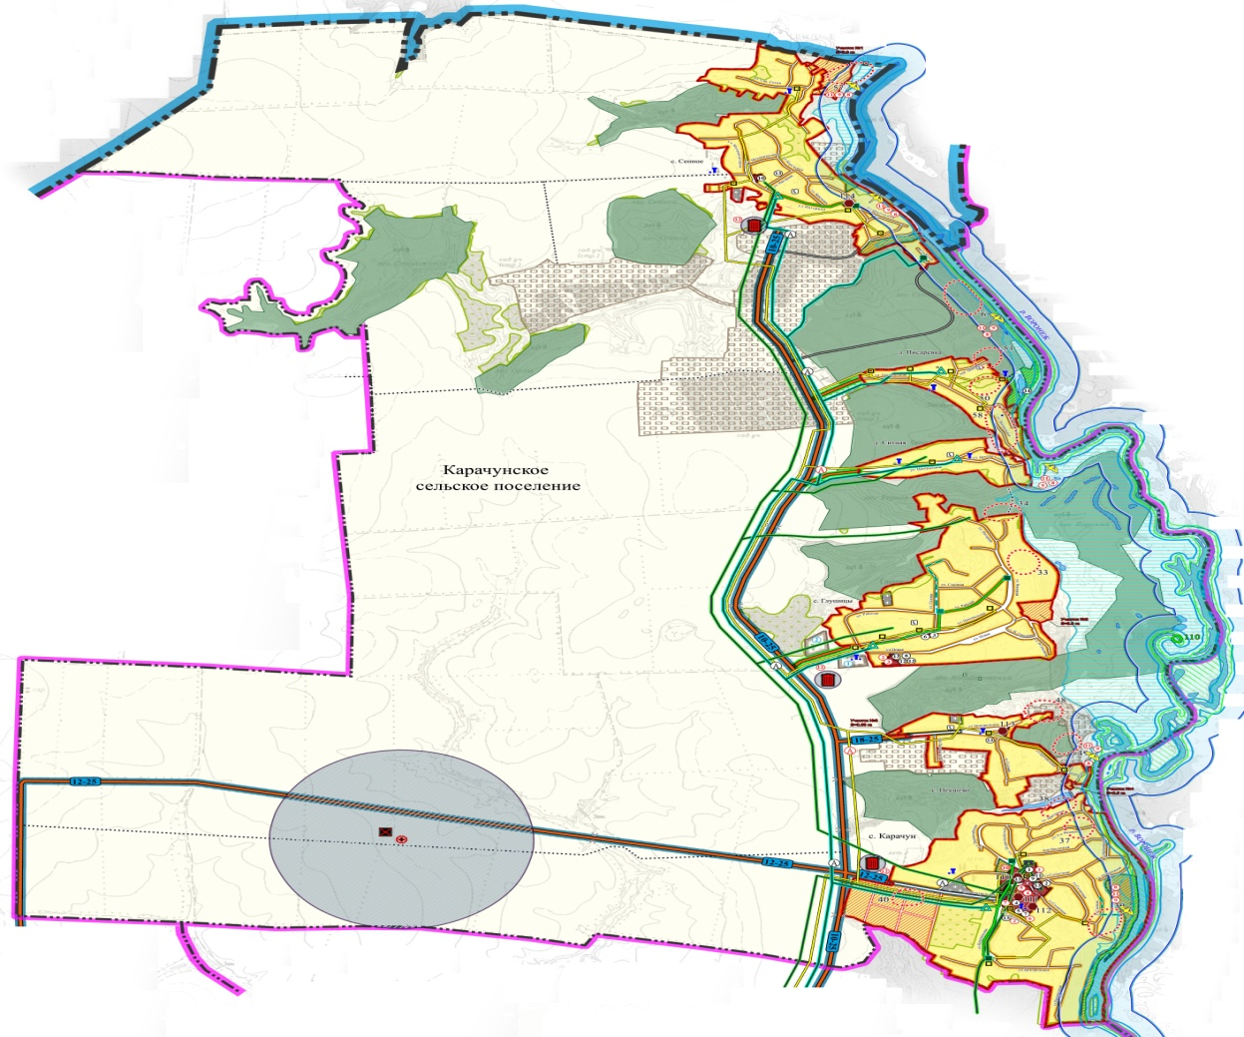
АДМИНИСТРАТИВНО- ТЕРРИТОРИАЛЬНОЕ ДЕЛЕНИЕ Карачунского сельского поселения Рамонского муниципального района Воронежской
Административный центр - с. Карачун
Территория поселения – 6,67 тыс. га
Численность населения поселения на 01.01.2022- 561 человек
В состав поселения входит 6 населенных пунктов

Slide 2
основные направления бюджетной И НАЛОГОВОЙ политики НА 2023 год и на плановый период 2024 и 2025 годов
расширение налоговой базы по имущественным налогам, в том числе за счет выявления правообладателей объектов недвижимости, выявления земельных участков, используемых не по целевому назначению;
осуществление оценки налоговых расходов, мониторинг обоснованности и эффективности применения налоговых льгот, отмена неэффективных и невостребованных льгот;
улучшение администрирования доходных источников бюджетов, повышение качества прогнозирования и собираемости доходов;
повышение эффективности бюджетных расходов, формирование бюджетных параметров исходя из необходимости исполнения действующих расходных обязательств, в том числе с учетом их оптимизации и эффективности исполнения, осуществления взвешенного подхода к принятию новых расходных обязательств;
обеспечение открытости и прозрачности бюджета и бюджетного процесса, доступности информации о муниципальных финансах.

Slide 3
ОСНОВНЫЕ ПАРАМЕТРЫ ПРОЕКТА БЮДЖЕТА ПОСЕЛЕНИЯ НА 2023-2025 ГОДЫ
 | 2021 год | 2022 год оценка | 2023 год проект | 2024 год проект | 2025 год проект
 | (тыс. рублей) | (тыс. рублей) | (тыс. рублей) | (тыс. рублей) | (тыс. рублей)
Доходы, всего | 22 851,9 | 25 853,3 | 21 408,9 | 16 219,6 | 16 640,9
из них
Налоговые доходы | 2 746,7 | 2 944,0 | 2 760,0 | 3 043,0 | 3 136,0
Неналоговые доходы | 1 576,3 | 2 141,0 | 1 300,0 | 1 300,0 | 1 300,0
Безвозмездные перечисления | 18 528,9 | 20 768,3 | 17 348,9 | 11 876,6 | 12 204,9
Расходы, всего | 22 202,5 | 26 277,7 | 21 814,7 | 16 652,7 | 17 076,6
Дефицит (-), профицит (+) | -350,6 | -424,4 | -405,8 | -433,1 | -435,7

Slide 4
СТРУКТУРА ДОХОДОВ БЮДЖЕТА ПОСЕЛЕНИЯ НА 2023 ГОД
21 408,9
(100%)
17 348,9
(81,0%)
2 760,0
(12,9%)
1 300,0
(6,0%)
Всего доходов
тыс. рублей
Налоговые доходы
Безвозмездные поступления | Сумма, тыс. рублей
Дотации | 1 266,0
Субсидии | 1 486,4
Субвенции | 113,3
Иные межбюджетные трансферты | 14 483,2
Неналоговые доходы

Slide 5
НАЛОГОВЫЕ И НЕНАЛОГОВЫЕ ДОХОДЫ БЮДЖЕТА ПОСЕЛЕНИЯ НА 2023-2025 ГОДЫ
 | 2022 г. (оценка) | 2023 г. (прогноз) |  | 2024 г. (прогноз) |  | 2025 г. (прогноз)
 | Тыс. рублей | Тыс. рублей | темп роста к 2022 г, % | Тыс. рублей | темп роста к 2023 г, % | Тыс. рублей | темп роста к 2024 г,%
Всего доходов | 5 0850 | 4 060,0 | 80,0 | 4 343,0 | 107,0 | 4 436,0 | 102,1
Налоговые доходы | 2 944,0 | 2 760,0 | 104,4 | 3 043,0 | 110,2 | 3 136,0 | 103,0
НДФЛ | 54,0 | 70,0 | 93,7 | 73,0 | 104,3 | 76,0 | 104,1
ЕСХН
Земельный налог | 2 670,0 | 2 470,0 | 92,5 | 2 740,0 | 110,9 | 2 820,0 | 102,9
Налог на имущество физических лиц | 220,0 | 220,0 | 100,0 | 230,0 | 104,5 | 240,0 | 104,3
Неналоговые доходы | 2 141,0 | 1 300,0 | 60,7 | 1 300,0 | 100,0 | 1 300,0 | 100,0
Аренда имущества | 0,0 | 0,0 | 0,0 | 0,0 | 0,0 | 0,0 | 0,0
Аренда земли | 300,0 | 300,0 | 100,0 | 300,0 | 100,0 | 300,0 | 100,0
Платные услуги, компенсация затрат | 0,0 | 0,0 | 0,0 | 0,0 | 0,0 | 0,0 | 0,0
Доходы от реализации имущества | 0,0 | 0,0 | 0,0 | 0,0 | 0,0 | 0,0 | 0,0
Доходы от продажи земельных участков | 841,0 | 0,0 | 0,0 | 0,0 | 0,0 | 0,0 | 0,0
Штрафы, санкции, возмещение ущерба | 0,0 | 0,0 | 0,0 | 0,0 | 0,0 | 0,0 | 0,0
Прочие неналоговые доходы | 1 000,0 | 1 000,0 | 100,0 | 1 000,0 | 100,0 | 1 000,0 | 100,0

Slide 6
СТРУКТУРА НАЛОГОВЫХ И НЕНАЛОГОВЫХ ДОХОДОВ БЮДЖЕТА ПОСЕЛЕНИЯ В 2023 ГОДУ

Slide 7
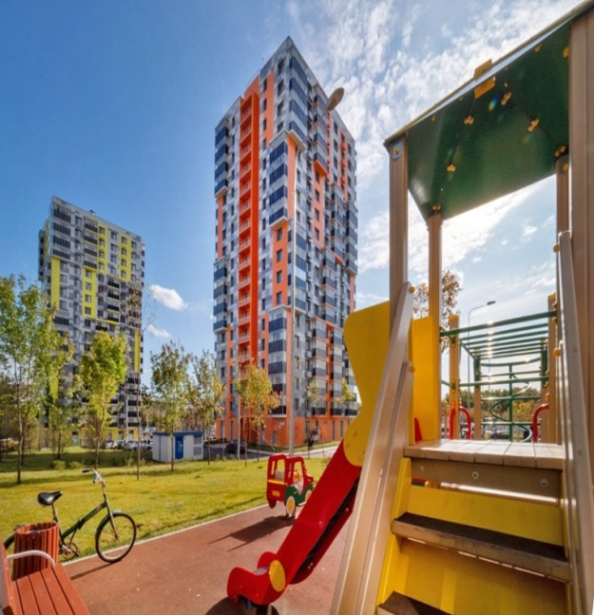
МУНИЦИПАЛЬНЫЕ ПРОГРАММЫ
Муниципальная программа – это документ определяющий: цели и задачи муниципальной политики в определенной сфере; способы их достижения; объемы используемых финансовых ресурсов.
Расходование средств бюджета Карачунского сельского поселения осуществляется в рамках муниципальной программы «Создание благоприятных условий для жизнедеятельности населения Карачунского сельского поселения Рамонского муниципального района Воронежской области», которая состоит из следующих подпрограмм:
Финансовое обеспечение реализации муниципальной программы»;
Защита населения и территории Карачунского сельского поселения от чрезвычайных ситуаций, пожарная безопасность и безопасность людей на водных объектах;
Развитие и функционирование дорожного хозяйства и развитие градостроительной деятельности ;
Жилищно-коммунальное хозяйство Карачунского сельского поселения;
Развитие культуры Карачунского сельского поселения ;
Развитие физической культуры и спорта в Карачунском сельском поселении.
Планируемые расходы на программу (тыс. руб.):
2023 – 21 479,68
2024 - 16 079,20
2025 - 16 151,60

Slide 8
РАСХОДЫ БЮДЖЕТА СЕЛЬСКОГО ПОСЕЛЕНИЯ
НА 2023-2025 ГОДЫ
Наименование | Рз | Уточненный план на 2022 г, тыс. руб. | Проект (без условно утвержденных расходов), тыс. руб. |  |  | Отклонение проекта на 2023 г. от плана 2022 г, %
 |  |  | на 2023 год | на 2024 год | на 2025 год
ВСЕГО |  | 26 277,7 | 21 814,7 | 16 652,7 | 17 076,6 | 147,0
Общегосударственные вопросы | 01 | 3 656,3 | 3 516,2 | 3 592,5 | 3 978,4 | 87,1
Национальная оборона | 02 | 99,0 | 113,3 | 118,4 | 122,7 | 0
Национальная безопасность и правоохранительная деятельность | 03 | 229,3 | 230,0 | 240,0 | 250,0 | 0,8
Национальная экономика | 04 | 8 167,2 | 6 856,8 | 7 042,9 | 7 319,9 | 679,0
Жилищно-коммунальное хозяйство | 05 | 8 213,4 | 5 635,7 | 3 672,6 | 3 583,7 | 78,8
Культура, кинематография | 08 | 5 598,2 | 5 135,6 | 1 656,2 | 1 788,8 | 125,5
Социальная политика | 10 | 287,6 | 300,0 | 303,0 | 306,0 | 116,8
Физическая культура и спорт | 11 | 26,7 | 27,1 | 27,1 | 27,1 | 96,9

Slide 9
СТРУКТУРА РАСХОДОВ БЮДЖЕТА СЕЛЬСКОГО ПОСЕЛЕНИЯ НА 2023 ГОД

Slide 10
ИНИЦИАТИВНОЕ БЮДЖЕТИРОВАНИЕ
Инициативное бюджетирование предполагает участие граждан в решении вопросов местного значения посредством определения направлений расходования бюджетных средств, а также последующем контроле за реализацией отобранных проектов. Данное направление включает следующие модели (практики) и формы их поддержки:
Реализация проектов территориального общественного самоуправления (ТОС)
Реализация проектов местных инициатив
Реализация практик гражданских инициатив
Грантовая поддержка путем выделения субсидии грантоператору Ассоциации «Совет муниципальных образований Воронежской области» с 2015 года
Поддержка в форме субсидий из областного бюджета местным бюджетам с 2018 года
Поддержка в форме субсидий из областного бюджета местным бюджетам с 2020 года
За период с 2015 по 2022 год в поселении реализовано 11 общественно полезных проектов ТОС на общую сумму 3,2 млн. рублей, на 2023 года запланировано участие 4 ТОС
За период 2018-2022 год реализован 1 проект, получено субсидий из областного бюджета 2,3 млн. рублей.
На 2023 год запланирован 1 проект на сумму субсидий из областного бюджета 1,4 млн. рублей.
За период 2020-2022 года проекты не реализовались.
На 2023 год не запланировано.
Жители (инициативная группа) сами определяют направление проекта, возможен денежный и неденежный вклад населения и благотворителей
Граждане голосуют за 1 мероприятие из предложенного администрацией муниципального образования перечня
Обязательным является имущественное или трудовое участие граждан
Размер субсидии из областного бюджета- не более 3 млн. рублей на 1 проект, софинансирование из местного бюджета не менее 10%, внебюджетных источников до 3%
Денежный вклад жителей необязателен
Размер гранта из областного бюджета – не более 1 млн. рублей на 1 проект.
Денежный вклад жителей необязателен

